Slide 1
Roboter und neue Technologien aus Kindersicht
3. April 2023
Prof. Dr. Emanuel de Bellis

Slide 2
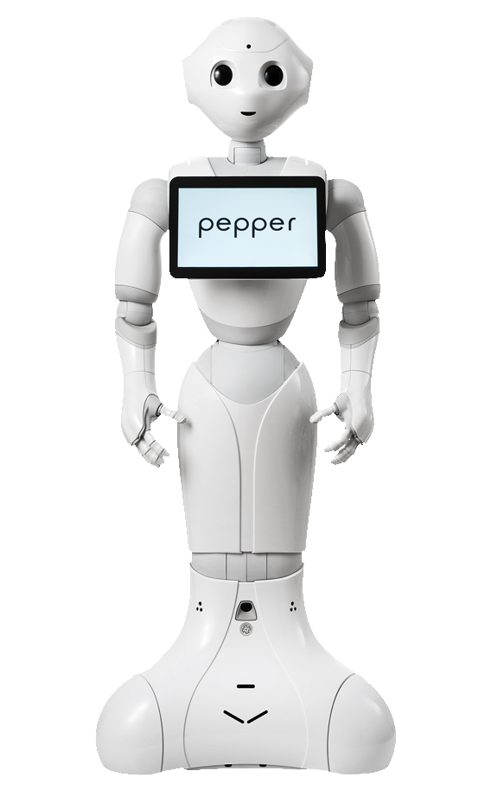
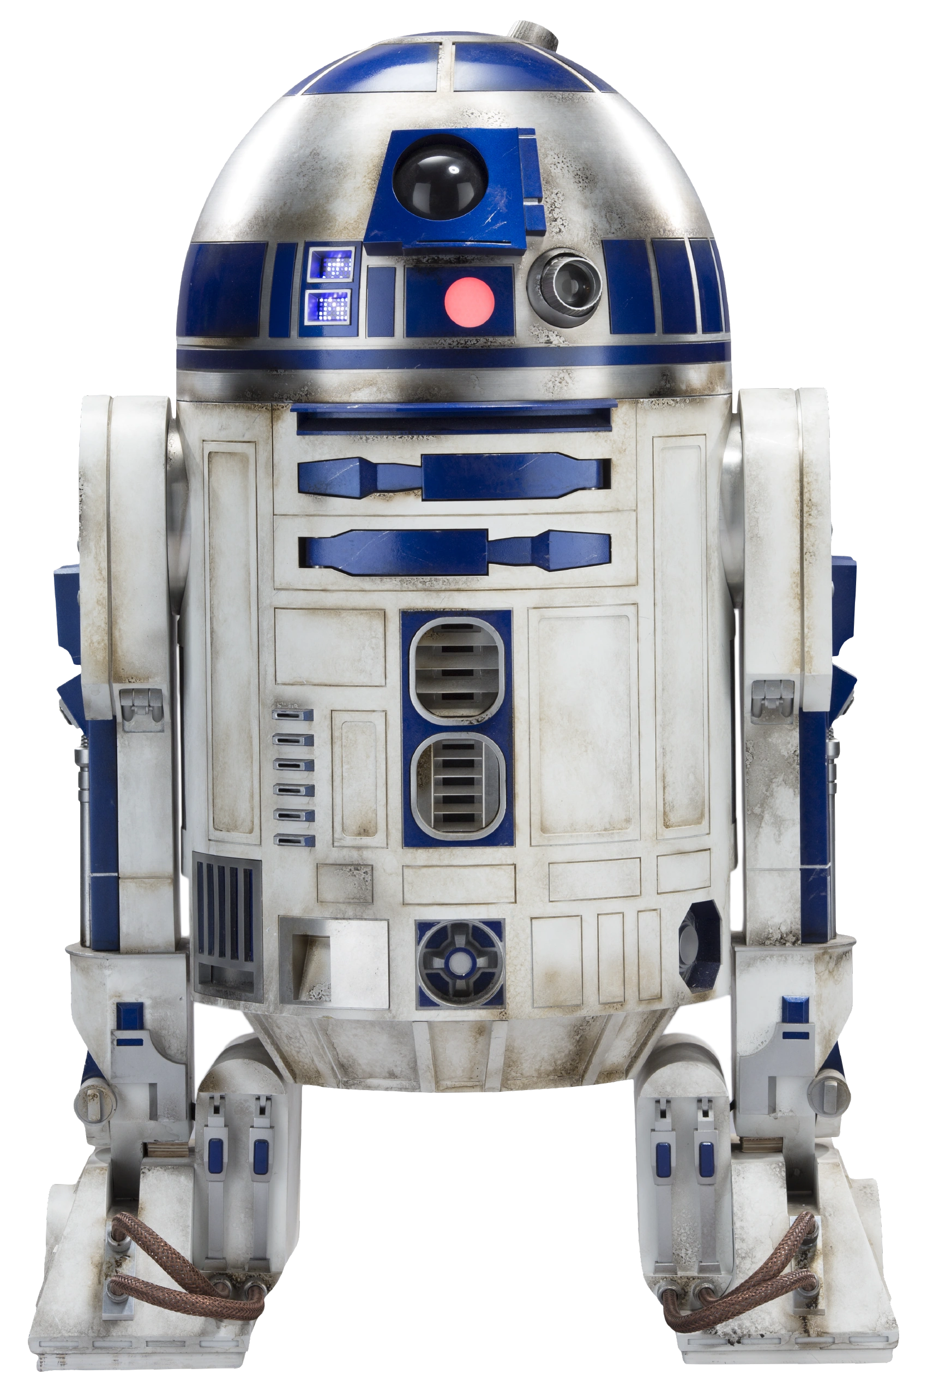
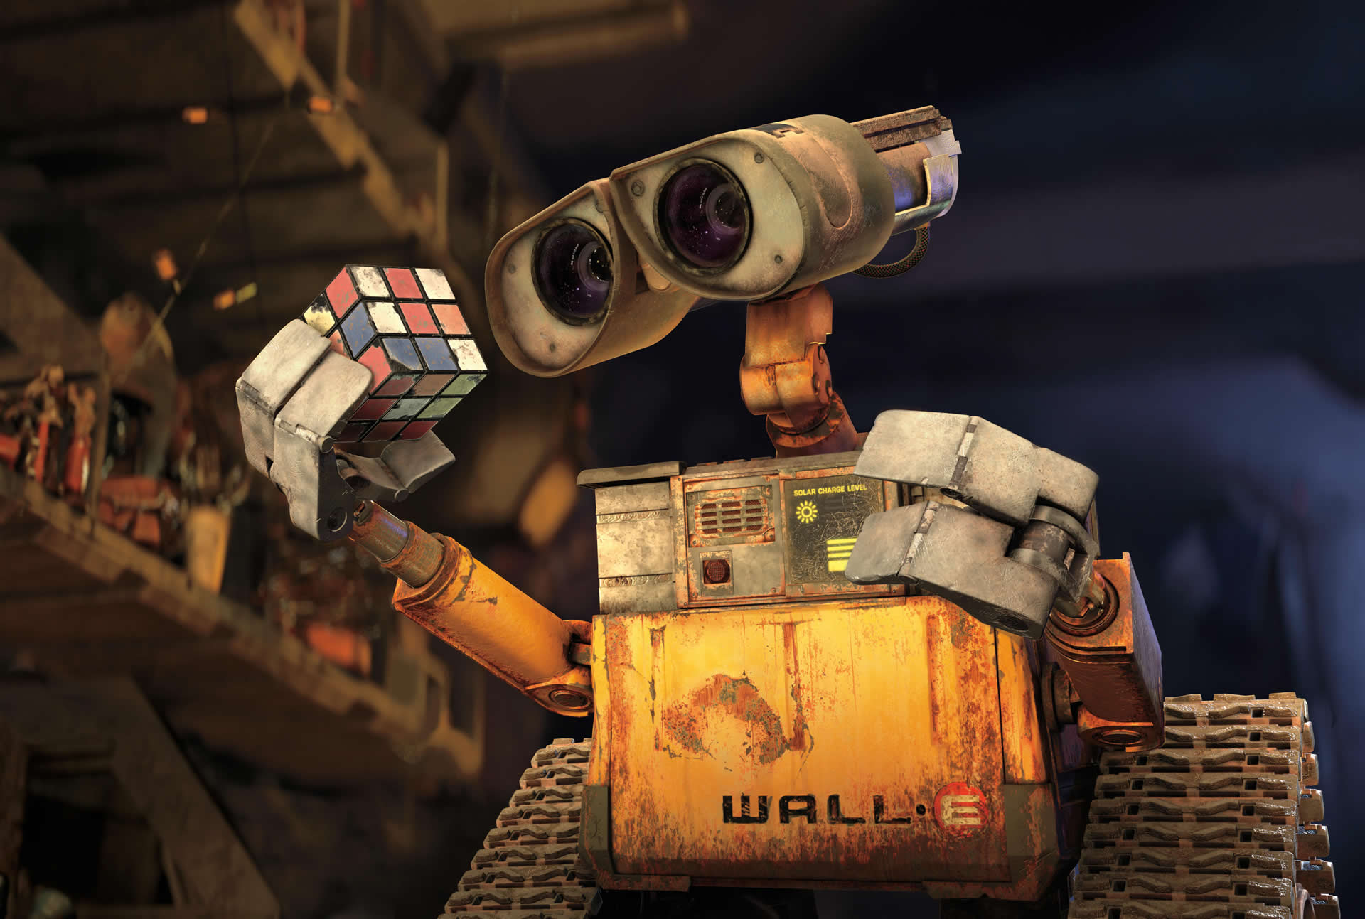
Was sind Roboter?

Slide 3
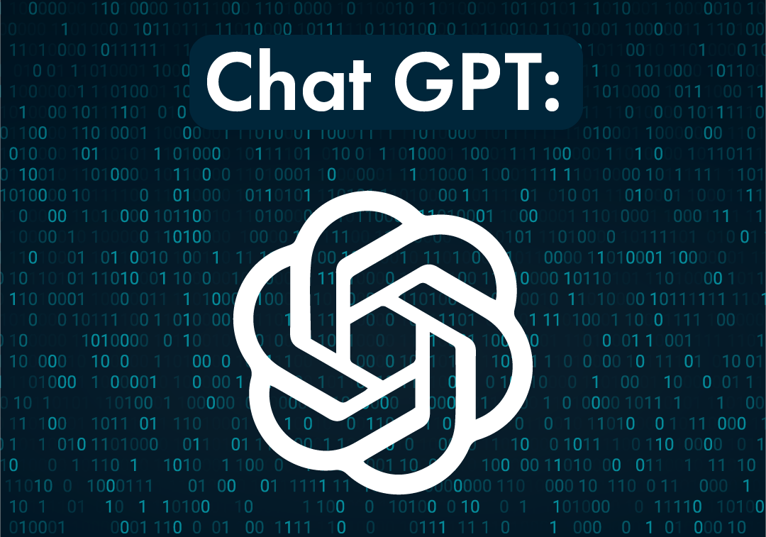
Was ist künstliche Intelligenz?
„Künstliche Intelligenz ist die Fähigkeit einer Maschine, menschliche Fähigkeiten wie logisches Denken, Lernen, Planen und Kreativität zu imitieren.“ – Europäisches Parlament

Slide 4
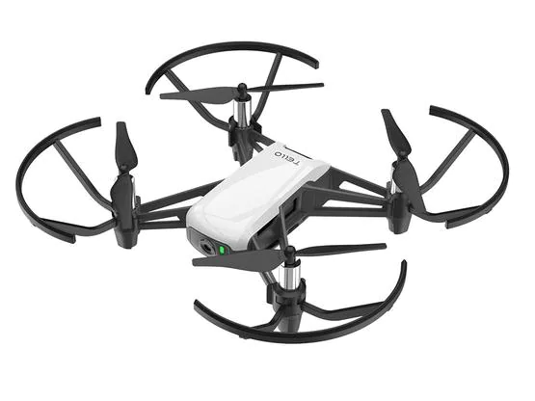
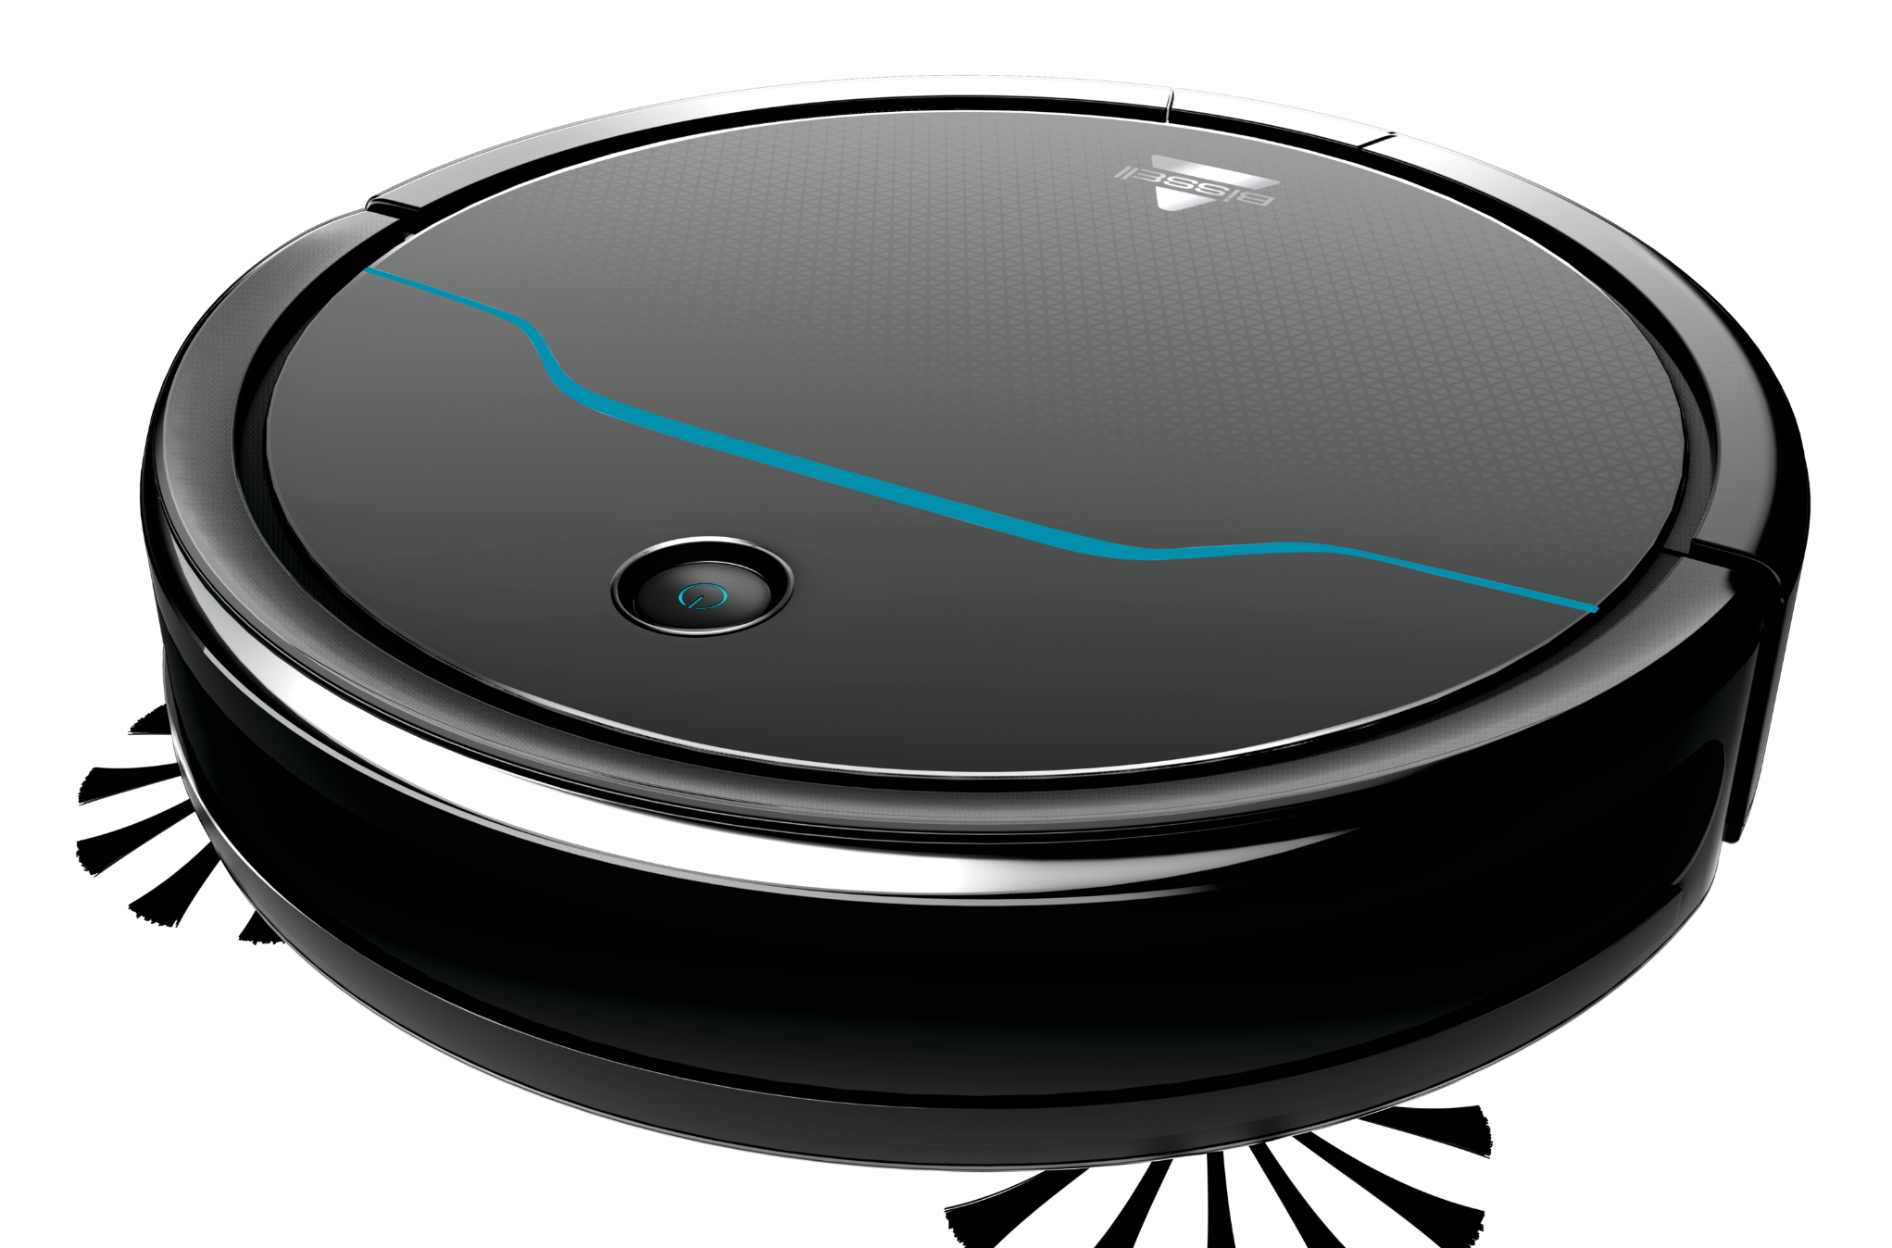
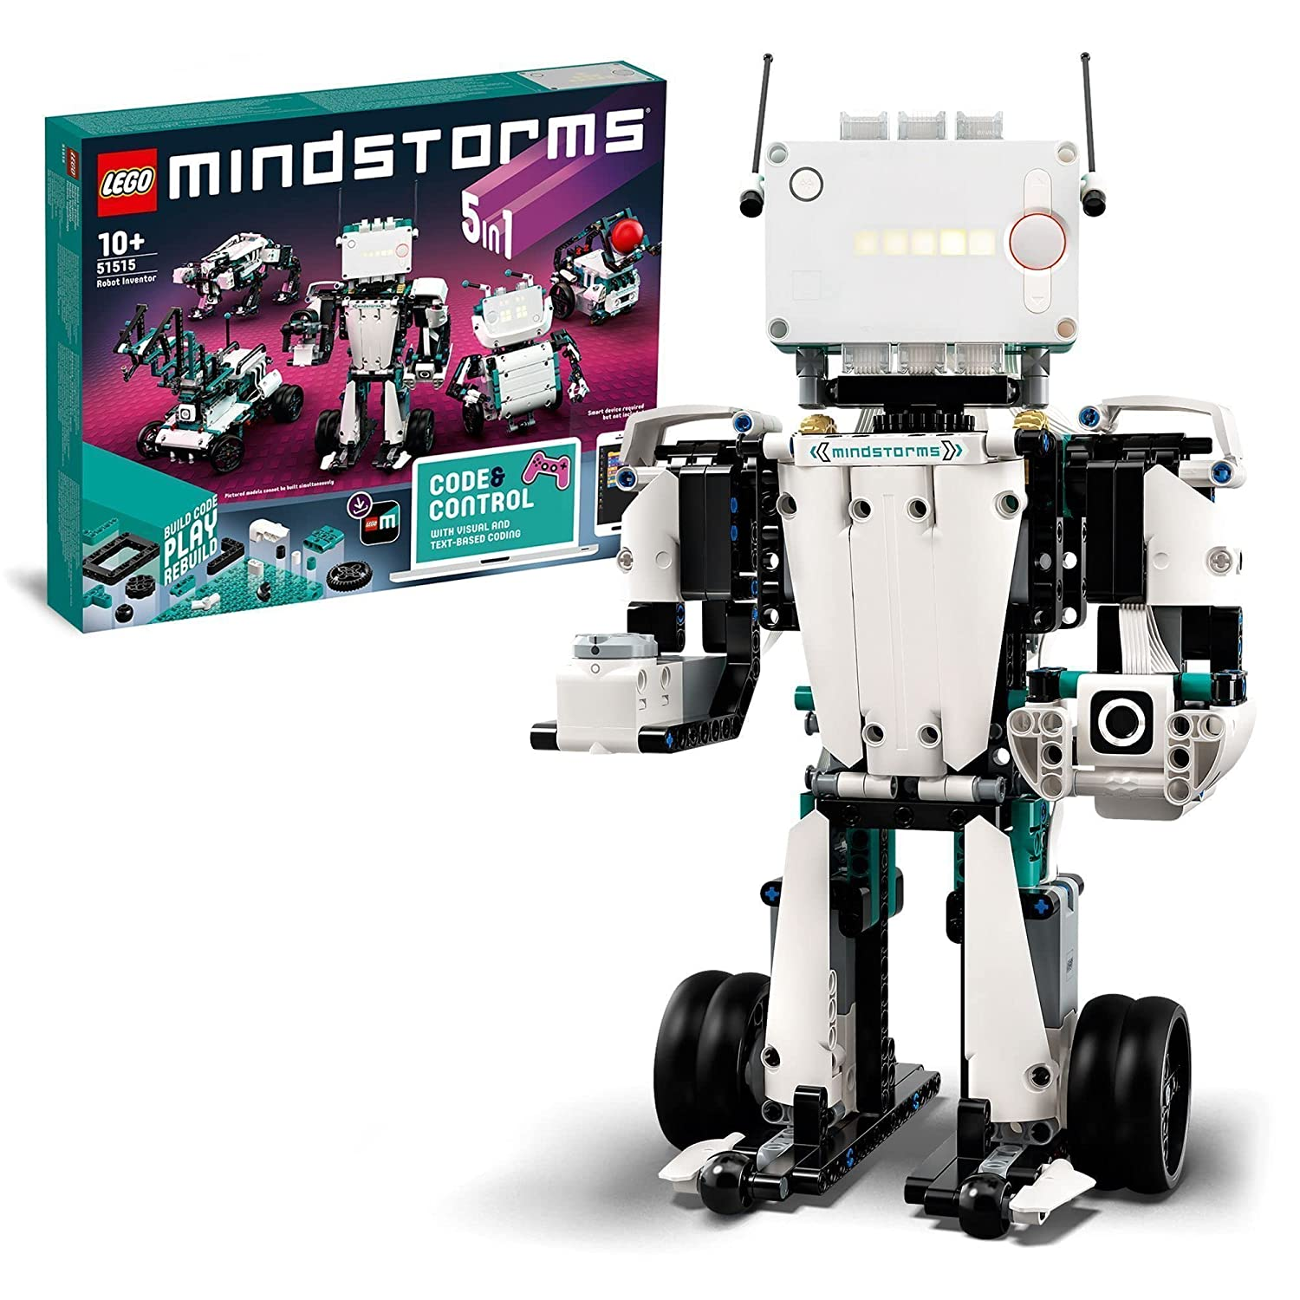
Workshop-Stationen

